Slide 1

Педагогтар психикалық денсаулығы мен амандығын қалай сақтай және нығайта алады
Notes:
(Назар аударыңыздар! Осы презентация слайдтарына арналған ескертпелерде Педагог-психологқа арналған нұсқаулықтар курсивпен жазылып, жақшаға алынған)

Slide 2
КОРОНАВИРУС ІНДЕТІ КЕЗІНДЕГІ ПСИХИКАЛЫҚ ДЕНСАУЛЫҚ
COVID-19 КОРОНОВИРУСЫНЫҢ ЖАЙЫЛУЫ
мазасыздық
байбалам
үрей
қорқыныш
өзгерісті қажетсіну
шамадан тыс күш түсу
тұрақсыздық
белгісіздік
ЭМОЦИЯЛЫҚ КҮЙІП КЕТУ
Notes:
COVID-19 коронавирусының жайылуы бүкіл әлем халқының арасында мазасыздық пен үрей тудырды. Көпшілік үрей мен қорқынышқа бой алдырады, әрі вирусқа қатысты жағдай шарпығандар түрлі дәрежеде қатты байбалам, қорқыныш пен мазасыздықты басынан кешіруі мүмкін.
Туған-туыстарға алаңдау, белгісіздік, қашықтан жұмыс жасау, шамадан тыс күш түсу, тұрақсыздық - COVID-19 коронавирусының жайылуы кезіндегі барлық осы және басқа да факторлар эмоциялық күйіп кетуге де алып келуі ықтимал.
Осы уақытта педагогтарға өздерінің психикалық денсаулығына көңіл бөлуі ерекше маңызды. Мысалы, кәсіби жанудың алдын ала білу және онымен күресе білу өте маңызды. Ол үшін не істеу керек екенін қарастырайық.

Slide 3
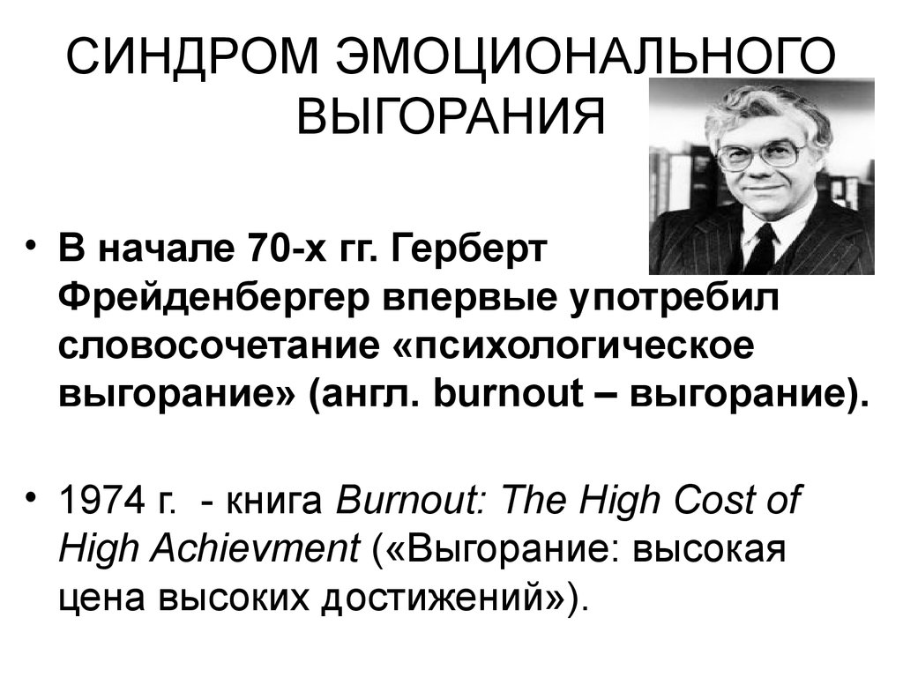
ЭМОЦИЯЛЫҚ ЖАНУ СИНДРОМЫ ДЕГЕН НЕ?
бұл кәсіби салада көрініс беретін физикалық, эмоциялық және ақыл-ой сарқылу күйі.
«Эмоциялық жану синдромы» (ЭККС) ұғымы (ағылшын тілінен «burnout» – жану, күю) алғаш рет 1974 жылы америкалық психиатр Х. Дж. Фрейденбергермен енгізілген.
Notes:
Алдымен кәсіби жану синдромы деген не екенін анықтап көрейік.
Эмоциялық жану- бұл кәсіби салада түрлі симптомдар кейпінде көрініс беретін және жұмыс сапасына әсер ететін физикалық,эмоциялық және ақыл-ой сарқылу күйі. «Эмоциялық жану синдромы» (ЭККС) ұғымы (ағылшын тілінен «burnout» – жану, күю) алғаш рет 1974 жылы америкалық психиатр Х. Дж. Фрейденбергермен енгізілген.

Slide 4
ЭМОЦИОНАЛДЫҚ ЖАНУ-БҰЛ УАҚЫТША ҚҰБЫЛЫС ЕМЕС, ОЛ ҚОРШАҒАН ОРТАҒА,ӘРТҮРЛІ ЖАҒДАЯТТАРҒА СУБЪЕКТИВТІ КӨЗҚАРАСТАРДЫҢ ӘСЕРІНЕН ЖҮЙКЕ ЖҮЙЕСІНІҢ ӘЛСІРЕУІ. Сондықтан,бұл көзқарас өзгермейінше эмоционалдық жағдай әлсірей береді, ал жеке тұлғаның дамуы тежеле береді.

Slide 5
КӘСІБИ ЖАНУ ДЕҢГЕЙЛЕРІ/ҚҰРАМДАС БӨЛІКТЕРІ
Эмоциялық жүдеу – бүкіл жұмыс барысына немқұрайлы қарау. Адам өзін құлазығандай сезінеді, өз эмоцияларының бәсеңдеуінен вакуумда қалғандай болады. Кәсіби міндеттер үстірт қана атқарылады.
Тұлғасыздану – жұмыстағы әріптестермен және басқа да адамдармен аралас-құралас болудан ішінара немесе толығымен алшақтау. Бұл құбылыс эмоциялық тұрғыдан тым көп жүк түсуден қорғану реакциясы ретінде туындайды және іштей ашуланумен ілесе жүреді. Ара-тұра оқыстан қаһарға міну орын алуы мүмкін.
Кәсіби жетістіктерді құнсыздандыру (редукция) қызметкерге тым жоғары талап қойылғанда туындайды және өз біліктілігіне күмән келтіру сезімімен сипатталады. Көбінесе адам болмашы кемшіліктер үшін өзін шектен тыс кінәлі сезінеді. Яғни өзін тиісінше бағалау қабілеті төмендейді.
Америкалық ғалымдар К. Маслак және С. Джексон
Notes:
Кәсіби жанудың 3 сатысы бар (біріншісі – Эмоциялық жүдеу, екіншісі – Тұлғасыздану, үшіншісі - Кәсіби жетістіктерді құнсыздандыру).
Кәсіби күйіп кету эмоциялық жүдеу түрінде көрініс беруі мүмкін, яғни адам жаны құлазығандай сезінеді, жағымды сезімдер ғайып болады, шаршаңқылық пен қажу артады. Бұл біз анықтай алатын және өзімізге едәуір тиімді көмек көрсете алатын ең бірінші саты.
Келесі сатыда (Тұлғасыздану) өз-өзіне көмектесу әдістері жеткілікті дәрежеде тиімді болмауы мүмкін, сондықтан, басқа адамдардың көмегі қажет болуы ықтимал. Тұлғасыздану сатысы ашу шақыру және қаһарға міну, басқа адамдардан алшақтау, қорғану немесе аулақ кету ниеті пайда болу түрінде көрініс беруі мүмкін.
Үшінші саты (кәсіби жетістіктерді құнсыздандыру) – ең күрделісі, осы сатыға жеткен адамға өз-өзіне келу үшін көбірек уақыт қажет болуы мүмкін. Мұнда өзін кінәлі сезіну, біліксіздік сезімі пайда болуы мүмкін, адам өзін төмен бағалай бастайды, шынайы өмірді дұрыс қабылдаудан қалуы мүмкін: мысалы, әдеттегі жайттарға және басқа адамдардың, өзінің мінез-құлқына қатысты тым өткір реакция көрсетуі мүмкін. Осы сатыда ұзақ уақытқа қалып қойған адам ұзақ депрессияға тап болуы мүмкін, оған кәсіби, бәлкім, медициналық та көмек керек болады.

Slide 6
ЖАНУҒА СЕБЕП БОЛАТЫН ФАКТОРЛАР
ТҰЛҒАЛЫҚ | ЖАҒДАЯТТЫҚ
Өзіне және өзгелерге тым көп үміт арту | Маман рөлінің және оған артылатын үміттің айқын болмауы
Тым жоғары қызығушылық, жанқиярлық пен идеализм | Түрлі деңгейлі талаптар арасындағы қайшылық
Мақсаттарға жетуге бекем бағыт алу | Тұлғааралық қақтығыстар
«Жоқ» дей алмау | Шамадан тыс күш түсу
Өзін құрбандыққа шалуға бейімділік | Қажетті уақытта жеткілікті болмауы
«Алушы» емес, «беруші» болуға жақын тұру | Жеткілікті дәрежеде әлеуметтік қолдау көрсетілмеуі
Бұрыс мотивация | Ризашылық жеткіліксіздігі
КӘСІБИ СТРЕСС ДЕҢГЕЙІН ТӨМЕНДЕТУ ҮШІН ЖАНУҒА СЕБЕП БОЛАТЫН ФАКТОРЛАРДЫ ЖОЙЫҢЫЗ НЕМЕСЕ ОЛАРДЫҢ ЫҚПАЛЫН АЗАЙТЫҢЫЗ
Notes:
Кәсіби жану синдромының (КККС) қалыптасуына тұлғалық та, жағдаяттық та факторлар әсер етуі мүмкін. Аталмыш факторларға ықпал ете отырып, аталмыш факторларды реттей отырып, сіз стресс деңгейін төмендете аласыз, жанудың алдын ала аласыз немесе күйіп кету дәрежесін азайта аласыз.
Мысалы, біз жұмысымызды шектен тыс дәріптеп, еңбек сапасына тым жоғары талап қойғанда, өзімізге тым талапшыл болып кеткенде, қате жіберуден қорыққанда, беру мен алу арасында тепе-теңдік болмағанда: адам басқаның барлығы үшін бәрін істейді, бірақ, мысалы, көмек сұрай алмайды, бас тартуды білмейді, соған байланысты ұялады, өзін кінәлі сезінеді.
Тысқары факторлардан түрлі басшылық деңгейлері арасындағы талаптардың айырмашылығы мен қайшылығын, ұзаққа созылып кететін немесе қайта-қайта туындай беретін қақатығыстарды, шамадан тыс күш түсуді немесе қолдау мен мақтау жеткіліксіздігін атап өтуге болады.
Егер біз осы факторлардың өмірімізде бар-жоғын бақылап отыратын болсақ, оларды реттеу мүмкіндігіне ие болып, солайша эмоциялық күйіп кету деңгейін төмендете аламыз.
Жағдаяттық факторларды реттеу үшін тұлғалық және кәсіби қарым-қатынаста шекара белгілей білу қажет.

Slide 7
ЭМОЦИЯЛЫҚ ЖАНУ БЕЛГІЛЕРІ
Физикалық
шаршау, жүдеу, бас айналу, салмақ өзгерісі;
Эмоциялық
жолы болмау сезімі және өзін сенімсіз сезіну, енжарлық, қалжырау, шаршау;
Мінез-құлықтық
жауапкершіліктен қашу, албырт эмоцияға толы мінез-құлық;
иммунитет төмендеуі, өзін нашар сезіну, шектен тыс терлеу, қалтырау;
тәбет пен ұйқы нашарлауы, жүрек-қан тамырлары жүйесінің аурулары.
дәрменсіздік пен шарасыздық сезімі, эмоциялық жүдеу, идеалдардан және үміттерден айырылу;
безушілік, жалғызсырау, депрессия және өзін кінәлі сезіну;
міндетін атқарғанына сенімділіктің және қанағаттанудың азаюы, жан азабы;
мотивация мен болашақ кәсіби мүмкіндіктерден айырылу, өз кәсіби даярлығын жағымсыз кейіпте көру.
әлеуметтен оқшаулану;
өз басындағы келеңсіздіктерді басқаларға «көшіру»;
жекелеген жұмыстарды орындауға бұрынғыдан да көбірек уақыт жұмсау.
Notes:
Кәсіби жану дәрежесін анықтау үшін біз тән, сезім және мінез-құлық деңгейінде көрінетін бірқатар белгілерді пайдалана аламыз.
Мысалы, физикалық белгілерге шаршау, терлеу, бас айналу, тәбет пен ұйқы нашарлау жатады.
Эмоциялық белгілерге жалғызсырау, өзін басқаларға керексіз сезіну, қанағат пен қызығушылықтың азаюы, әрекетсіздік, өзіне көңілі толмау.
Мінез-құлықта оқшаулануға тырысуға, жұмыс жасауға құлықсыздыққа немесе сол жұмысты орындауға көбірек уақыт жұмсауға, жауапкершілік пен кінәні басқаларға артуға назар аудара аласыз.

Slide 8
Адамдардың қандай типтері
ЭККС ТЕЗ ЖӘНЕ ЖИІ ҰШЫРАЙДЫ?
1.Педант (өте тиянақты,ұқыпты, кейде өзіне зиян келтіре отырып жұмыс істеуі мүмкін)
2.Демонстративті (әрдайым бірінші болуға ұмтылу)
3. Эмоционалды (сезімтал,әсершіл)

Slide 9

Денсаулық және эмоция
Б.э.д бірінші ғасырда Публиус Сирус деген адам былай деген екен:
«Эмоциаларыңды басқара біл,әйтпегенде эмоциялар сені басқарады».

Slide 10
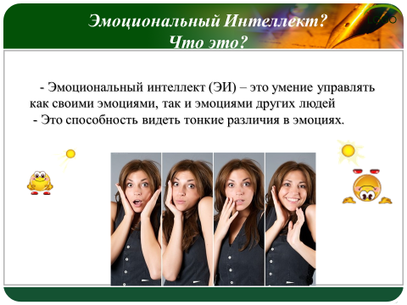
Эмоциналдық интеллект және эмоционалдық жану
Эмоционалдық интеллект дегеніміз не?
Эмоционалдық интеллект (ЭИ) –бұл өзіңнің және өзгелердің эмоцияларын басқара алу
Эмоцияларды көре алу және ажырата алу

Slide 11
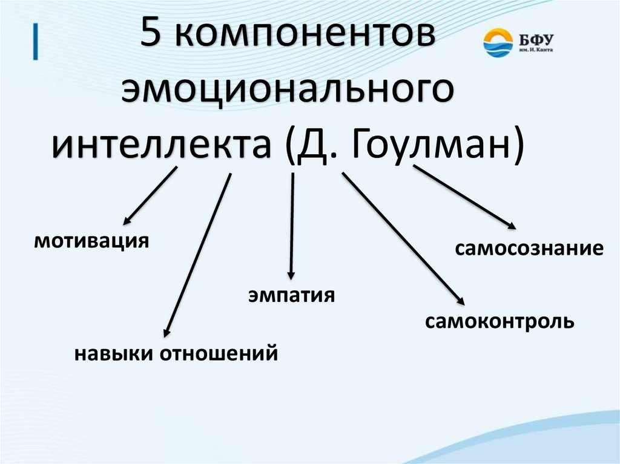
ЭИ моделі 5 компоненттен тұрады
1.Өзін-өзі тану- өз эмоцияларын сезіну,олардың қайдан туындайтынын,қандай жағдайлардың әсер ететіндігін сезіну.
2.Өзіндік бақылау - эмоцияларды тежей алу,оларды дұрыс жаққа қарай бағыттай алу. Жаңа шарттарға бейімделе білу,өзгелерге эмоцияларын көрсете алу.
3.Өзіндік мотивация-жетістікке жету үшін өз мақсатына қарай ұмтылу,осы іс-әрекеттер барысында жағымды эмоцияларға бөлене білу.
4.Эмпатия – өзге адамдардың сезімдерін түсіне алу.Көңіл-күйлерін,эмоционалдық жағдайларын түрлі белгілер арқылы танып біле алу,сонымен қатар өзгенің қиындықтарын бөлісе алу.
5.Әлеуметтік қарым-қатынас дағдысы-өзгелердің эмоцияларын басқара алу, дұрыс қарым-қатынас құра білу.

Slide 12
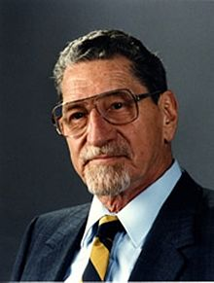
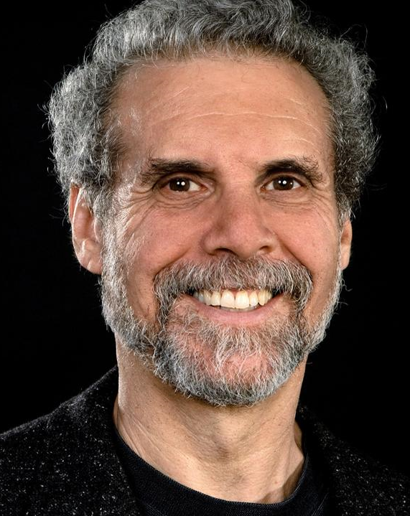
ЭИ моделі және оның мәні (Дэниел Гоулмен)
Дэниел Гоулмен түрлі компаниялардың жетекшілерімен жұмыс жасау барысында ЕQ (85%) жеке тұлғаның жетістігі ақыл –ой интеллектісіне (15%) қарағанда көбірек әсер ететіндігін байқаған. Адам өзінің эмоцияларын қаншалықты тани алса,түсіне алса оның жұмыстағы,отбасындағы,адам-дармен қарым-қатынастағы сәттіліктері мен жетістіктері де соған тікелей байланысты болмақ.
психолог Ричард Лазарус
Сезімдер біз оқиғаны бағалағаннан кейін қалыптасады. Бұл қас-қағым сәтте болуы мүмкін, өйткені белгілі бір түрде ойлау мен сезіну әдеті бар. Және бұл наным-сенім негізінде қалыптасады.

Slide 13
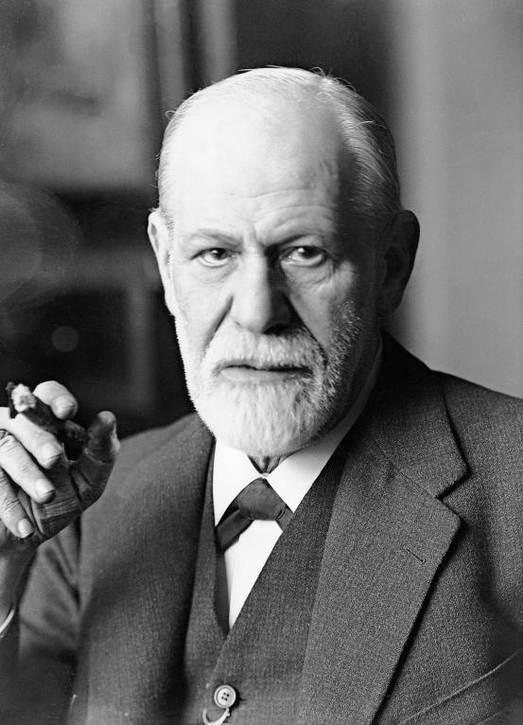
З.Фрейд
«Тұншықтырылған эмоциялар өлмейді,олар тек тынышталады,бірақ олар адамға әсер ете береді».
З.Фрейд

Slide 14
Эмоционалдық интеллектіні дамыту үшін не істеуіміз керек?
Өзіңізге және басқа адамдардың алдында шынайы болыңыз.
Эмоцияны тұншықтырмаңыз – оны қабылдауды, бастан өткізуді, сезінуді және босатуды үйреніңіз (кез-келген эмоцияға ұзақ уақыт тоқтап қалмаңыз).
Сізбен болып жатқан жағдайдың не себепті екендігін ойланыңыз – осы сезімдерді шынайы атай біліңіз.
Басқа адамдардың күйін сезінуге тырысыңыз және осы сезімдерді түсінуге тырысыңыз. Жанашырлық білдіре біліңіз..
Өзіңіздің эмоцияларыңыз туралы айта біліңіз - Сізде осы эмоцияларды тудыратын адамдарға кері байланыс бере біліңіз.
Басқаларды ТЫҢДАЙ біліңіз - яғни. Коммуникативті болыңыз.
КӨЗ арқылы тыңдаңыз - дене тілін оқуды үйреніңіз.

Slide 15

ӨЗ СТРЕСС ДЕҢГЕЙІҢІЗДІ АНЫҚТАҢЫЗ
№ | БЕЛГІЛЕР
1 | Ұдайы, кетпейтін шаршаңқылық сезімі
2 | Дімкәстік, белсенділік пен күш-қуаттың азаюы
3 | Жиі себепсіз бас ауыруы
4 | Үнемі асқазан-ішек жолы бұзылыстарының орын алуы
5 | Оқыс салмақ тастау немесе жинау
6 | Толық немесе ішінара ұйқысыздық
7 | Тежеулі, ұйқылы күй және күні бойы ұйқы қысу
8 | Асқан ашушаңдық
9 | Жұмысқа селқос қарау
10 | Себепсіз ұялу, өзін кінәлі сезіну, күдіктену
11 | Мазасыздық немесе қорқыныш сезімі
12 | Болашақ кәсіби мүмкіндіктерді жағымсыз кейіпте көру
13 | Жұмыс барған сайын ауырлап бара жатқандай сезіну
14 | Эмоциялық және физикалық жүдеу сезімі
15 | Жиі кешігу немесе жұмысқа тым ерте келу
16 | Шаруаны үнемі кейінге қалдыра беру
17 | Басымдылығы жоғары міндеттерді орындаудың орнына ұсақ-түйекке батып қалу
18 | Ештеңеге жарамсыздық, жағдай жақсаратынына сенімсіздік, нәтижелерге енжар қарау сезімі
19 | Кездесулер немес атқаратын істер туралы ұмытып кету
20 | Үнемі бір идеяны ойлай беру, ой қақпанынан шыға алмау
Ттізілген кәсіби стресс белгілерін оқып шығыңыз.
Оң жақтағы бағанда өзіңіз соңғы уақытта байқап жүрген белгілерге қарама-қарсы 1 санын (немесе қанатша белгісін) қойыңыз.
Балл санын есептеп, кәсіби стресс деңгейін анықтаңыз:
0-5 балл – төмен деңгей – эмоциялық жүдеу
6-12 балл – орташа деңгей –Тұлғасыздану
13 және одан көп балл – жоғары деңгей – өз жетістіктерін құнсыздандыру.
Notes:
(Педагогтарға кәсіби жануды анықтау және диагностика жасау үлгілерін ұсыныңыз. Сонымен қатар стресс деңгейін анықтау тізімін ұсынып, оны пайдалануды үйретіңіз)
Осы тізімді Гугл-үлгі (Google Disc арқылы) түрінде де пайдалануға болады.
Кәсіби күйіп кету деңгейі мен дәрежесін анықтау үшін тізімді толтырып, көрініс берген белгіні бір санымен белгілеп, қанша балл шыққанын есептеп, нәтижесін қарау керек.
Қай деңгейде болсаңыз да, күдер үзбеңіз! Өзіңізге өзіңіз қолдау көрсетіп, осы қалжырау күйінен шыға аласыз. Осыны қалай істеу керек екені туралы әрі қарай талқылаймыз.

Slide 16
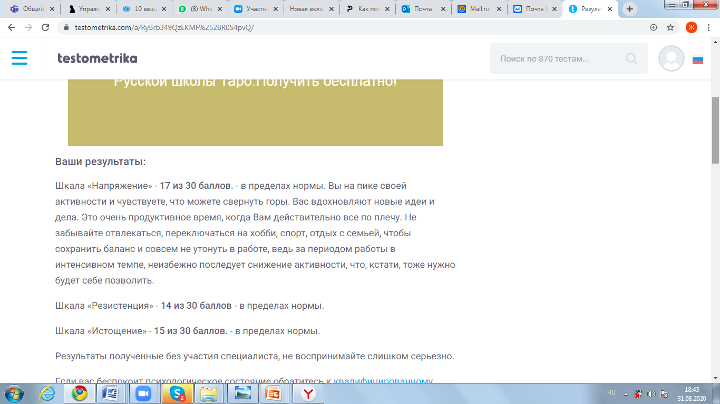
Нәтиже автоматты түрде шығады.
Қажет болса, педагог-психологтардың көмегіне немесе өзге көмек көзіне жүгіне аласыз.
Notes:
Онлайн тестіде нәтижелер әдетте автоматты түрде экранға шығады. Тест нәтижелері туралы ақпарат бірден қолжетімді. Сол нәтижелерді өзіңізге-өзіңіз көмектесу үшін немесе маман көмегіне жүгіну үшін пайдалана аласыз.
Бірақ!!! Айта кету өте маңызды, осындай онлайн зерттеулердің нәтижелеріне (мәліметтерді түсіндіруге) аса сақ қарау керек. Егер жеке әңгіме барасында басқа нәтиже шықса және/немесе басқа тест жасау не басқа әдістеме қолдану керек болса, маман дайын онлайн тест нәтижелері есепке алмауы мүмкін.

Slide 17
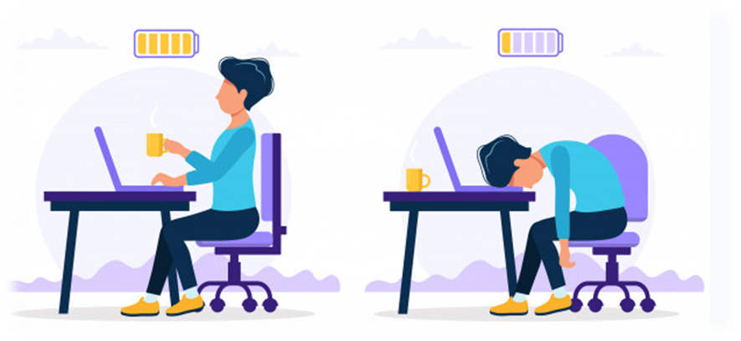
ӨЗ-ӨЗІНЕ КӨМЕК БЕРУДІҢ АЛТЫ САЛАСЫ
Өз-өзіне физикалық көмек беру: тамақтану, физикалық жүктеме, ұйқы, спортпен шұғылдану, жаяу жүру, суға түсу (монша, душ, хауыз),
сабырлы, байсалды адамдармен араласу, жүйке-бұлшық еттік релаксация
Өз-өзіне психологиялық көмек беру: Рефлексия, оқу, уақыт пен күш жұмсауды шектеу, өз-өзіне көмек беру жаттығуларын жасау
Өз-өзіне эмоциялық көмек беру: достармен бірге уақыт өткізу, айналадағыларға зиян мен залал келтірмей өзін-өзі таныту, әзіл, сүйікті істер, хобби, шабыт беретін әдебиет, визуализация, арт-терапия
Өз-өзіне рухани көмек беру: ойлану-толғану, басымдықтарды ретпен орналастыру, табиғат аясында серуендеу, медитация, дұға оқу.
Өз-өзіне кәсіби көмек көрсету: жұмыс арасында жеткілікті үзілістер (түскі ас, демалыс) жасау, маңызды мәселелерді шешуге уақыт бөлу, жайлы жұмыс орны.
Тепе-теңдік: жұмыс пен отбасылық (жеке) өмір арасындағы тепе-теңдік.
Notes:
(Егер педагог-психолог осындай профилактикалық шараларды онлайн өткізсе, онда ол алдымен педагогтарға қандай салалар белгілі екенін және онда олар не істей алатынын талқылауы керек. Содан соң, слайдты экранға шығарып, талқылауды қорытындылауы қажет)
Өз-өзіне көмек беру – жаудың алдын алудың және онымен күресудің ең тиімді тәсілдерінің бірі.
Өз-өзіне көмек берудің қандай түрлері бар екенін қарастырайық – адам 6 салада (физикалық, психологиялық, эмоциялық, рухани, кәсіби және жұмыс пен жеке өмір арасындағы тепе-теңдік арқылы) өзіне көмек іздей алады.

Slide 18

«5 ҚОЛДАУ ШЕҢБЕРІ»» ЖАТТЫҒУЫ
Көмек алу үшін қарым-қатынас саласына зер салыңыз
Әр анықтамаға қарама-қарсы ұсынылған қасиетке ие бес адамның есімдері мен телефон нөмірлерін жазып шығыңыз.
Сүйеніш – Кімге сүйенуге дайынсыз?
2. Шындық сүйгіш немесе данышпан – Кім сізге тек шындықты айтады және сізбен ашық сөйлеседі?
3. Зерттеуші – Өзі білмесе де, кез-келген ақпаратты табуға кім көмектеседі, кім таба алады?
4. Көмекші – Кім көмекке келуге дайын тұрады?
5. Қорғаушы – Кім сіздің абыройыңызды қорғайды, қабылдайды, түсінеді?
Notes:
Сіз пайдалана алатын, әрі үй тапсырмасы ретінде орындай алатын тағы бір жаттығу – 5 қолдау шеңбері. Жаттығу айналаңызда сізге көмекке келе алатын немесе керісінше жалғызсырауға себепші бола алатын адамдарды анықтап, сол мәселені шешу міндетін айқындауға мүмкіндік береді. Сіз осы жаттығуда жақындарыңызға, достарыңызға, оқушыларыңызға көмектесу үшін де пайдалана аласыз.
(Педагог-психолог педагогтарға сүйеніш, зерттеуші, қорғаушы, көмекші, т.б. бола алатын адамдарды табуды ұсына алады. Жаттығуды орындағаннан кейін төменде келтірілген сұрақтар бойынша пікірталас жүргізуге болады.
«5 қолдау шеңбері» жаттығуын орындағаннан кейін ұғыну-түсінуге арналған сұрақтар:
Сіз сүйене алатын адам бар ма?
Айналаңызда сізге көмектесе алатын адамдар бар ма?
Сүйенетін ешкім жоқ, тек өзіңізге ғана сене алатыныңызды түсінгенде өзіңізді қалай сезінесіз?
Ресурстарыңызды қалпына келтіру үшін сізге не істеу керек?
Ол адамдар кімдер? Неліктен одарды сізді қолдау шеңбері ретінде қарастыруға болады?

Slide 19

ВИЗУАЛИЗАЦИЯ
Визуализация – адам санасында ішкі бейнелер қалыптастыру, яғни қиялды бұрын есту, көру, дәм тату, иіс сезу, қол тигізу арқылы бастан кешірген сезімдер көмегімен қамшылау.
Санаңызда тысқары әлем бейнелерін жаңғырта отырып, көңілді шиеленісті жағдайдан бұрып әкетуге, эмоциялық тепе-теңдікті жылдам қалпына келтіруге болады.
Notes:
Ширығу мен үрейден арылу үшін визиуализация жаттығуын пайдалануға болады. Ол көңілді шиеленісті жағдайдан бұрып әкетуге, эмоциялық тепе-теңдікті жылдам қалпына келтіруге мүмкіндік береді. Мысалы, біз қазір жасайтын «Теңіз қыртысын жаз» жаттығуы.

Slide 20
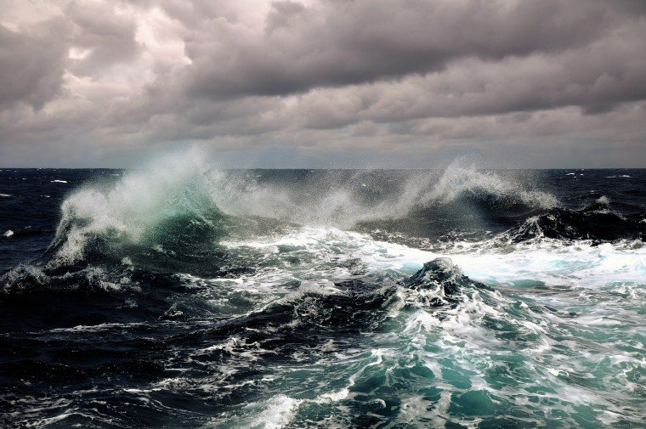
Notes:
Нақты бір шиеленісті жағдайды көзіңізге елестетіңіз. Денеңізде қандай сезімдер бас көтеретінін бақылаңыз. Осындай жағдайларда көбінесе жайсыздық (қысым, қысылу, ашу, бүлкіл) пайда болады. Іштей кеуде қуысыңызды қарап шығыңыз, аласапыран «отқа оранған эмоциялар теңізін» елестетіңіз.

Slide 21

Notes:
Енді ойша сол теңіздің қыртысын қолмен айнадай етіп жазып тастаңыз. Енді қандай сезімдесіз?

Slide 22
ВИЗУАЛИЗАЦИЯ ТӘСІЛДЕРІ
«Теңіз қыртысын жаз» жаттығуы
Нақты бір шиеленісті жағдайды көзіңізге елестетіңіз. Денеңізде қандай сезімдер бас көтеретінін бақылаңыз. Осындай жағдайларда көбінесе жайсыздық (қысым, қысылу, ашу, бүлкіл) пайда болады. көзіңзіді жұмыңыз. Іштей кеуде қуысыңызды қарап шығыңыз, аласапыран «отқа оранған эмоциялар теңізін» елестетіңіз. Енді ойша сол теңіздің қыртысын қолмен айнадай етіп жазып тастаңыз. Енді қандай сезімдесіз?
Тағы бір рет жасап көріңіз.
«Қоқыс шелегі» жаттығуы.
Көз алдыңызға қоқыс шелегін елестетіңіз. Ол сіз үшін нені білдіреді? Сізде әлденені өміріңізден мүлдем керексіз болғандықтан біржолата лақтырып тастау мүмкіндігі бар. Ол адам, зат, орын не сезім болуы мүмкін. Сол жағымсыз факторды алақаныңызға ойша салыңыз, жұдырығыңызды жұмыңыз да, қиялдағы қоқыс шелегінің үстіне қолыңызды созыңыз. Алақаныңыздағы «әлдене» қоқыс шелегіне құлап бара жатқанын елестетіңіз.
Notes:
«Қоқыс шелегі» жаттығуын да пайдалануға болады. Мұнда сіз өзіңізді шаршатқан, қажытқан, ашуландыратын, еңсеңізді түсіретін жайттан құтыла аласыз. Бұл – қарапайым, бірақ тиімді жаттығу.

Slide 23

Тыныстау күнделікті өмірдегі адам жағдайының көрсеткіші ретінде кеңінен қолданылады.
Тыныстау сипатына қарай адам сабырлы не қозулы және абыржулы екенін нақты анықтай аламыз.
ТЫНЫСТАУДЫ БАСҚАРУ
Түрлі күйде адам түрліше тыныс алады, сондықтан, тыныстауды өзгертсе – күй де өзгереді.
Тыныстау – орталық жүйке жүйесінің (ОЖЖ) тонусын терең тежелуден жоғары қозғалғыштыққа дейін реттеуге мүмкіндік беретін әмбебап құрал. Демді ішке алу мен сыртқа шығару тереңдігін реттей отырып, демді ішке алу мен сыртқа шығару арасындағы іркілісті ұлғайта отырып, ағза тонусын саналы түрде басқаруға болады. Тыныстауды басқару — бұл бұлшық ет тонусына және мидың эмоциялық орталықтарына ықпал етудің тиімді жолы. Баяу әрі терең тыныстау (іш бұлшық еттерін қатыстырумен) жүйке орталықтарының қозғыштығын азайтады, бұлшық еттің босаңсуына, релаксацияға септігін тигізеді. Жиі (кеудемен) тыныстау керісінше ағзаны жоғары белсенділігін қамтамасыз етеді, жүйке-психикалық ширығуды демеп отырады.
Notes:
Ішкі ширығудан (соның ішінде денедегі) арылуға тыныстауды басқару техникасы жақсы әсер етеді. Тыныстауды басқару – бұлшық ет тонусына және мидың эмоциялық орталықтарына ықпал етудің тиімді жолы.
Баяу әрі терең тыныстау (іш бұлшық еттерін қатыстырумен) жүйке орталықтарының қозғыштығын азайтады, бұлшық еттің босаңсуына, релаксацияға септігін тигізеді.
Жиі (кеудемен) тыныстау керісінше ағзаны жоғары белсенділігін қамтамасыз етеді, жүйке-психикалық ширығуды демеп отырады.
(Педагогтарды осыны пайдалануға үйретіңіз. Біз ұсынған жаттығуды жасата аласыз)

Slide 24

1. ЖАТТЫҒУ. Тыныс алуды реттеу. Стресстік жағдайда ДҰРЫС тыныс алуымыз өте маңызды.
2. МЕДИТАцияны өткізу - босаңсу тәсілдерінің бірі. Ең алдымен, медитация кезінде сананы шоғырландыру қабілеті дамиды.
Тапсырма. 50 мақсатыңызды жазып алыңыз. Олар осы шақта тұжырымдалуы керек. Оның 5-і оңай қол жеткізуге болатын қысқа мерзімді мақсаттар.
Мысалы: Мен машина сатып алдым.
ЖАТТЫҒУ. Теріс қатынастармен жұмыс.
ТАПСЫРМА. БІР ПАРАҚҚА БАРЛЫҚ УАЙЫМ, ҚОРҚЫНЫШТАРЫМЫЗДЫ, ТЕРІС ОЙЛАРЫМЫЗДЫ ЖАЗАМЫЗ.
Жазып болғаннан кейін қағазды қоқысқа тастаймыз.
Тапсырма: Қағаз бетіне өзіңізге ұнамайтын сапаны жазамыз. Біз осы қағазды алып, сіз осы ойлар мен сезімдерден арыласыз деп бөліп тастаймыз.
Тапсырма: А-4 ақ парағын алыңыз, өмірді растайтын қысқа мәлімдеме жазыңыз, сіз фломастер қолдануға болады. Содан кейін бұл мәлімдемені дауыстап немесе өзіңізге бірнеше рет оқыңыз. Біз бұл парақты көрнекті жерге іліп қоямыз. Біз бұл тұжырымды әр уақытта оқып, қайталаймыз.
Тапсырма: Күн сайын таңертең және кешке айна алдында тұрып, бойыңыздағы барлық жағымды қасиеттерді дауыстап айтыңыз. Сізге бардың бәрін бергені үшін құдіреті шексіз алғыс білдіріңіз.

Slide 25
Назарларыңызға рақмет!

